Slide 1


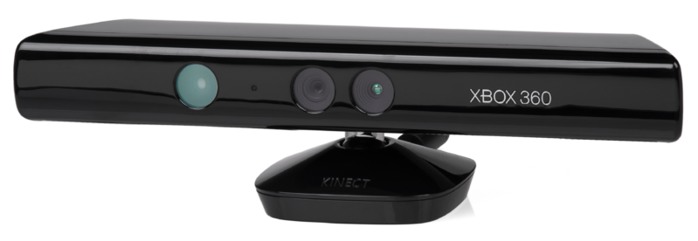
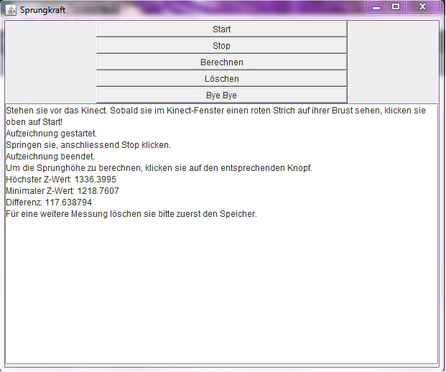
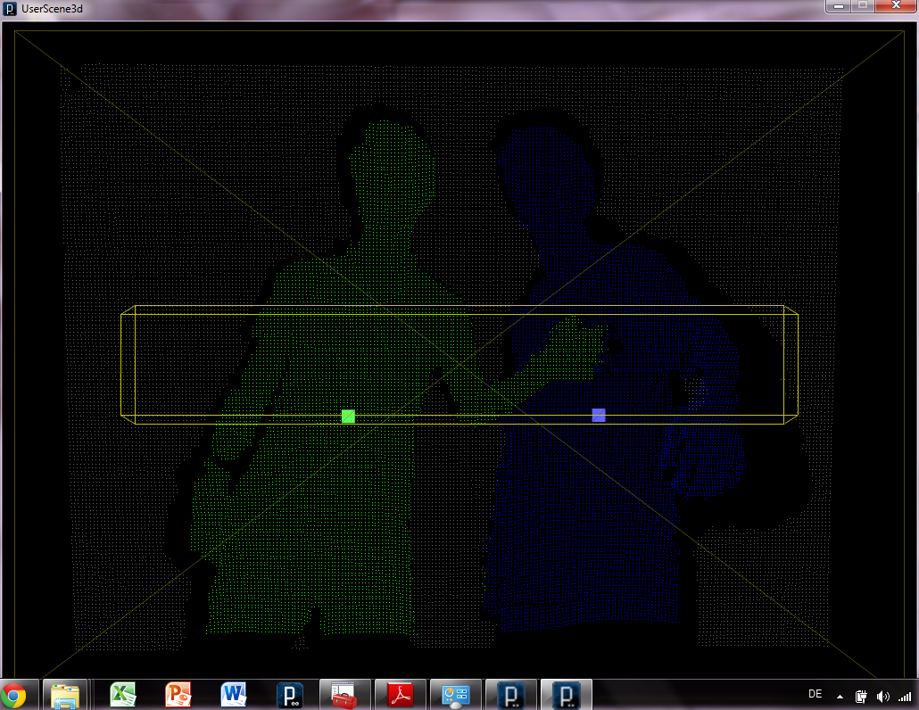
Projekt 19: Sprunghöhe mit der Kinect messen
Flurin Schwerzmann (1995), Simon Furrer (1995) Tutor: Matthias Meyer
Einleitung
Kinect ist revolutionär. Nie zuvor existierte ein solches Gerät, mit Bild- und Tiefensensor sowie Mikrofonen ausgestattet, in massentauglichem Format. Dank ihm ist es Realität geworden, Spiele (u.ä.) nur mithilfe der Körperbewegungen zu steuern, vorbei die Zeiten der Gamepads und Joysticks.
Aufgabe
Unsere Aufgabe war es, mithilfe von Kinect die Sprunghöhe eines Probanden zu messen. Das erreichten wir mithilfe der Programmiersprache Java in der Entwicklungsumgebung Processing. Zusätzlich war das Kinect-SDK für Windows nötig.
Features
Button-Bedienung
Sprachbedienung
Textausgabe
Kinect-Fenster
Messungen durchführen
Anfangs wird der Proband von Kinect erkannt, was durch einen roten Strich im Videofenster angezeigt wird. Daraufhin muss Start gedrückt werden, um die Aufzeichnung zu beginnen. Nach dem Sprung beendet Stop das Speichern der Werte, Berechnen gibt die Sprunghöhe aus. Durch Klicken von Löschen kann nochmals gemessen werden, mit Bye Bye schliesst das Programm.
Stehen sie vor das Kinect. Sobald sie im Kinect-Fenster einen roten Strich auf ihrer Brust sehen, klicken sie oben auf Start!
Aufzeichnung gestartet.
Springen sie, anschliessend Stop klicken.
Aufzeichnung beendet.
Um die Sprunghöhe zu berechnen, klicken sie auf den entsprechenden Knopf.
Höchster Z-Wert: 1474.698
Minimaler Z-Wert: 1371.5004
Differenz: 103.19763
Für eine weitere Messung löschen sie bitte zuerst den Speicher.
Speicher gelöscht
Start
Stop
Berechnen
Löschen
Schlussfolgerung
Trotz der komplexen Materie ist es uns gelungen, in relativ kurzer Zeit mit Kinect ein kleines Projekt zu verwirklichen. Problematisch zeigte sich das fehlende komplette Verständnis der Kinect-Programmierung.

